Slide 1


Secretaria Municipal da Fazenda
Audiência Pública
Gestão Fiscal
1º Quadrimestre/2018
30/10/2018

Slide 2
Secretaria Municipal da Fazenda
Audiência Pública
Gestão Fiscal
Antonio José Veras
Comissão Permanente de Prestação de Contas
- Presidente -

Slide 3

Secretaria Municipal da Fazenda
PREFEITURA DE SÃO LUÍS
RELATÓRIO
RESUMIDO DE
EXECUÇÃO
ORÇAMENTÁRIA
Delcio Rodrigues
SECRETÁRIO – SEMFAZ

Slide 4

RREO - RECEITAS
R$ mil correntes
LOA 18. Atualizada
Realizada
%
CORRENTES
2.883.826,63
844.969,76
29,3
Impostos e Taxas
Contribuições
Patrimoniais
Serviços
Transf. Correntes
Outras
CAPITAL
73.773,32
1.18
0,00
Op. Crédito
Alienação
Transf. Capital
17.383,61
INTRAORÇAMENT.
101.817,78
17,1
TOTAL
3.059.417,73
862.354,55
28,2

Slide 5
RREO - RECEITAS
R$ mil correntes
LOA 18. Atualizada
Realizada
%
CORRENTES
2.883.826,63
844.969,76
29,3
Impostos e Taxas
IPTU
IRRF
ITBI
ISS
Taxas:
Alvará
Lic. e Autoriz. Ambiental
Publicidade
Horário Especial de Funcionamento
Aprovação Projetos
Execução Obras
Habite-se
Funcionamento de Transportes
Interdição de Vias
Emolumentos
Outras
Contribuições
Patrimoniais
IPAM/INSS
(Desc. Contracheque Servidor)
CIP
Serviços
SMTT
Editais
Foros
Laudêmios
Dep. Remunerados
Aplicações Ipam
Transf. Correntes
FPM
SUS
FUNDEB
ICMS
IPVA
IPI-Exp
CIDE
SUS-Est.
Convênios
Outras
CAPITAL
73.773,32
1.18
0,00
Multas e Juros
Dív. Ativa
Restituições
(compensação entre regimes geral e o RPPS)
Honorários
Faltas Servidores
Outras
Op. Crédito
Alienação
Bac. Bacanga
Pró-Transporte
Saneam. Cohatrac
Transf. Capital
Terrenos (SURCAP)
Convênio UNIÃO
(rec. Capital)
17.383,61
INTRAORÇAMENT.
101.817,78
17,1
IPAM/INSS
(Patronal)
TOTAL
3.059.417,73
862.354,55
28,2

Slide 6
RREO - RECEITAS
R$ mil correntes
LOA 17. Atualizada
%
LOA 18. Atualizada
Realizada
CORRENTES
2.883.826,63
844.969,76
29,3
Impostos e Taxas
839.585,31
215.997,89
25,7
Contribuições
162.047,73
49.367,87
30,5
Patrimoniais
60.803,04
4.590,98
7,6
Serviços
397,07
65,17
16,4
Transf. Correntes
1.741.743,09
568.982,11
32,7
Outras
79.250,39
5.965,74
7,5
CAPITAL
73.773,32
1,18
0,00
Op. Crédito
50.743,78
-
-
Alienação
-
1,18
0,00
Transf. Capital
23.029,54
-
-
17.383,61
INTRAORÇAMENT.
101.817,78
17,1
TOTAL
3.059.417,73
862.354,55
28,2

Slide 7
Secretaria Municipal da Fazenda
DESEMPENHO DAS RECEITAS
DESCONTADAS
AS DEDUÇÕES DO FUNDEB
(20% para FUNDEB
Impostos de Transferências)
(FPM, ITR, ICMS-Deson, ICMS, IPVA e IPI-Exp)
E INTRAORÇAMENTÁRIAS
(Quota-patronal à Previdência Social)

Slide 8
Secretaria Municipal da Fazenda
GRÁFICOS COM VALORES
ATUALIZADOS MONETARIAMENTE
(IPC-A abr/2018)
Valores mensais/16
Valores mensais/17
Valores mensais/18
(mesma base para comparação)
VALORES CONSTANTES
a preços de abr/18

Slide 9
Secretaria Municipal da Fazenda
RECEITAS
PRÓPRIAS
Taxas
ITBI
IPTU
Juros e multas
ISSQN
Dívida Ativa

Slide 10
RREO – RECEITAS PRÓPRIAS
Desempenho 18/17
(-) R$731,95 mil (-) 4%
(IPC-A abr/2018)

Slide 11
RREO – RECEITAS PRÓPRIAS
Desempenho
18/17
R$ 3,12 mi
2 %
(IPC-A abr/2018)

Slide 12
RREO – RECEITAS PRÓPRIAS
Desempenho
18/17
R$ 181,58 mil
3%
(IPC-A abr/2018)

Slide 13
RREO – RECEITAS PRÓPRIAS
Taxas:
Alvará
Lic. e Autoriz. Ambiental
Publicidade
Horário Especial de Funcionamento
Aprovação Projetos
Execução Obras
Habite-se
Funcionamento de Transportes
Interdição de Vias
Emolumentos
Outras
(IPC-A abr/2018)

Slide 14
RREO – RECEITAS PRÓPRIAS
Desempenho
18/17
R$ 528,35 mil
7%
(IPC-A abr/2018)

Slide 15
RREO – RECEITAS PRÓPRIAS
Desempenho
18/17
R$ 1,25 mi
5%
(IPC-A abr/2018)

Slide 16
RREO – RECEITAS PRÓPRIAS
Multas Trânsito
Restituições
(compensação entre regimes geral e o RPPS)
Honorários
Faltas Servidores
Outras
(IPC-A abr/2018)

Slide 17
RREO – RECEITAS PRÓPRIAS
Desempenho
18/17
(-) R$ 3,45 mi
- 37%
(IPC-A abr/2018)

Slide 18
Secretaria Municipal da Fazenda
RECURSOS TRANSFERIDOS
Fundeb
Op. Crédito
Convênios
Estado
União

Slide 19
RREO – RECURSOS TRANSFERIDOS
R$ milhões (IPC-A abr/2018)
TOTAL UNIÃO:
2016 252.34mi
2017 273,79mi
2018 270,39mi
Desempenho
18/17
(-) R$ 3,40 mi
(-) 1%

Slide 20
RREO – RECURSOS TRANSFERIDOS
R$ milhões (IPC-A abr/2018)
TOTAL
2016 168,96 mi
2017 161,01 mi
2018 172,99 mi
Desempenho
18/17
R$ 11,99 mi
7 %

Slide 21
RREO – RECURSOS TRANSFERIDOS
R$ milhões (IPC-A abr/2018)
Desempenho Total
18/17
(-) R$ 8,43 mi
-6 %
TOTAL
2016 128,30 mi
2017 132,28 mi
2018 123,85 mi

Slide 22
RREO – RECURSOS TRANSFERIDOS
R$ milhões (IPC-A abr/2018)
TOTAL
2016 566,20 mi
2017 571,73 mi
2018 568,31 mi
Desempenho
18/17
(-) R$ 3,421 mi
(-) 1 %

Slide 23
RREO – DEPENDÊNCIA FINANCEIRA
(IPC-A abr/2018)

Slide 24

Secretaria Municipal da Fazenda
DESPESAS

Slide 25
RREO – DESPESAS
R$ mil correntes
LOA 18 Atualizada
Liquidada
%
CORRENTES
2.571.802,40
708.091,58
27,5
Pessoal e Enc. Sociais
Juros e Enc. Dívida
Outras
CAPITAL
248.434,95
16.640,80
6,70
Investimentos
Inversões Financeiras
Amortização da Dívida
RESERVA CONTING.
77.669,32
-
-
INTRA-ORÇAMENT.
194.769,57
23.128,02
11,9
T O T A L
3.092.676,24
747.860,40
24,2

Slide 26
RREO – DESPESAS
R$ mil correntes
LOA 18. Atualizada
Liquidada
%
CORRENTES
2.571.802,40
708.091,58
27,5
Pessoal e Enc. Sociais
1.515.470,56
443.947,76
29,3
Juros e Enc. Dívida
27.001,27
5.695,95
21,1
Outras
1.029.330,57
258.447,87
25,1
CAPITAL
248.434,95
16.640,80
6,7
Investimentos
188.502,50
2.489,46
1,3
Inversões Financeiras
-
-
-
Amortização da Dívida
59.932,45
14.151,34
11,9
RESERVA CONTING.
77.669,32
-
-
INTRA-ORÇAMENT.
194.769,57
23.128,02
24,2
T O T A L
3.092.676,24
747.860,40
24,2

Slide 27
RREO – Distribuição das
DESPESAS por função
R$ milhões correntes

Slide 28

Secretaria Municipal da Fazenda
BALANÇO
ORÇAMENTÁRIO

Slide 29
RREO – BALANÇO ORÇAMENTÁRIO
R$ mil (correntes)
RECEITA
Realizada até abr/2018
CORRENTES
844.969,76
CAPITAL
1,18
INTRA
- ORÇAMENTÁRIAS
17.383,61
862.354,55
DESPESA
Liquidada até abr/2018
CORRENTES
708.091,58
CAPITAL
16.640,80
INTRA
- ORÇAMENTÁRIAS
23.128,02
SUBTOTAL
747.860,40
SUPERÁVIT ORÇAMENTÁRIO
114.494,15
T O T A L
862.354,55

Slide 30

Secretaria Municipal da Fazenda
LIMITES

Slide 31
RREO – R.C.L.
Últimos
12 meses
(mai/17 a abr/18)
R.C.L
2.448.078,93
R$ mil (correntes)
RCL É a base de cálculo para os limites da LRF.

Slide 32
RREO – RESULTADOS NOMINAL E PRIMÁRIO
RESULTADO
NOMINAL
RESULTADO
PRIMÁRIO
Mede o grau de endividamento do Poder Público Municipal
Mede a capacidade de pagamento da Dívida do Poder Público Municipal
189.097,99
193.177,72
R$ mil (correntes)

Slide 33

Secretaria Municipal da Fazenda
RELATÓRIO
DE
GESTÃO
FISCAL

Slide 34
RGF – LIMITES DA LRF
R$ mil (correntes)
1º quadr./2018
OPERAÇÕES
DE CRÉDITO
-
0%
DÍVIDA
CONSOLIDADA LÍQUIDA
PESSOAL
Limites Legais
1.328.927,95
592.186,50
54,28%
24,19%
R.C.L.
2.448.078,93

Slide 35
RGF – LIMITES DA LRF
R$ mil (correntes)
1º quadr./2018

Slide 36

Secretaria Municipal da Fazenda
E
DU
CA
ÇÃO

Slide 37
APLICAÇÃO – EDUCAÇÃO
Aplicação na Manut. e Desenv. do Ensino
1º quadr./2018
Receita arrecadada
Transferências constitucionais
392.772,26
Impostos
204.402.51
597.174,77
25% (mínimo constitucional)
149.293,62
Despesas liquidadas
125.684,51
% aplicado até o 1º quadr./2018
21,05%
Aplicação dos Recursos do FUNDEB
Receita arrecadada
124.293,79
Despesas liquidadas
92.533,47
% aplicação (100%)
74,45%
Aplicação do FUNDEB na Remuneração dos Profis. do Magistério
Receita arrecadada
124.293,79
Despesas liquidadas
92.533,47
% aplicado (60%)
74,45%
R$ mil (correntes)

Slide 38

Secretaria Municipal da Fazenda
SAÚDE

Slide 39
APLICAÇÃO – SAÚDE
1º quadr./2018
Receita arrecadada
Transferências constitucionais
392.772,26
Impostos
204.402.51
597.174,77
15% (mínimo constitucional)
89.576,22
Despesas liquidadaspara limite
145.050,88
% aplicado
24,29%
R$ mil (correntes)

Slide 40
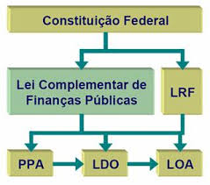

Secretaria Municipal da Fazenda
Lei de Responsabilidade Fiscal
Lei Complementar nº 101, de 04.05.2000
completou sua maior idade.
Notes:
– Desde o advento da Lei de Responsabilidade Fiscal - LRF (art. 8º, § 4º), o Executivo Municipal tem comparecido às audiências públicas quadrimestrais para demonstrar e avaliar o cumprimento das metas fiscais de cada quadrimestre, apresentando as informações constantes nos demonstrativos da Gestão Fiscal, a saber:

Slide 41






Secretaria Municipal da Fazenda
Notes:
A seguir, algumas apresentações a partir de 2007.

Slide 42





Secretaria Municipal da Fazenda

Slide 43
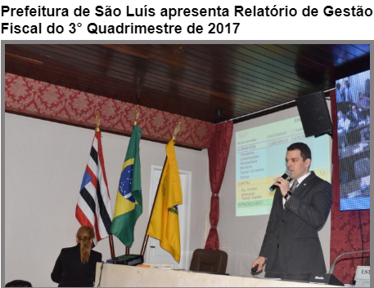
Secretaria Municipal da Fazenda
Notes:
Durante as audiências quadrimestrais, os dados dos demonstrativos são apresentados pelo Executivo Municipal, utilizando recursos visuais elaborados de forma a tornar dinâmicas as informações. Na sequência, são esclarecidas as dúvidas conforme demandadas pelos vereadores presentes durante todo o tempo disponibilizado para a reunião.

Slide 44
Secretaria Municipal da Fazenda
Notes:
Durante as audiências quadrimestrais, os dados dos demonstrativos são apresentados pelo Executivo Municipal, utilizando recursos visuais elaborados de forma a tornar dinâmicas as informações. Na sequência, são esclarecidas as dúvidas conforme demandadas pelos vereadores presentes durante todo o tempo disponibilizado para a reunião.

Slide 45
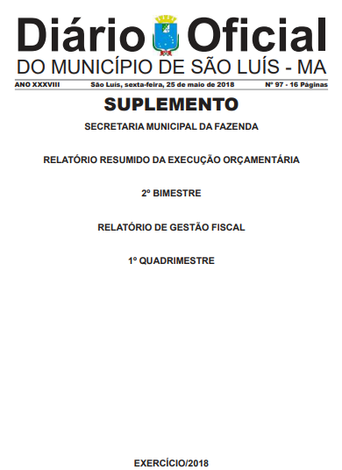
Secretaria Municipal da Fazenda
Notes:
– Referidos relatórios também são encaminhados em 31 exemplares à Câmara Municipal para distribuição aos gabinetes de todos os vereadores, com antecedência à data da audiência, para que seja possibilitada a devida análise com vista a subsidiar os questionamentos porventura remanescentes.

Slide 46
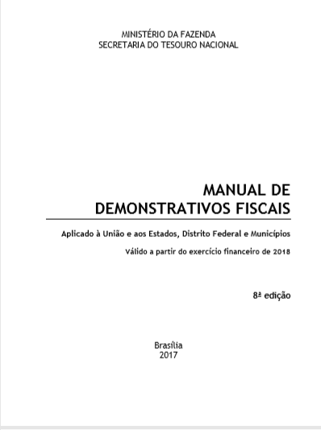
Secretaria Municipal da Fazenda
Demonstrativos
do RREO e do RGF, modelos definidos pela
Secretaria do Tesouro Nacional (STN)
Link MDF: http://www.tesouro.fazenda.gov.br/mdf.
Notes:
A Contadoria-Geral do Município elabora os demonstrativos do RREO e do RGF, conforme modelos definidos pela Secretaria do Tesouro Nacional (STN) no Manual de Demonstrações Fiscais (MDF), não podendo a Prefeitura alterá-los. Link MDF: http://www.tesouro.fazenda.gov.br/mdf.

Slide 47
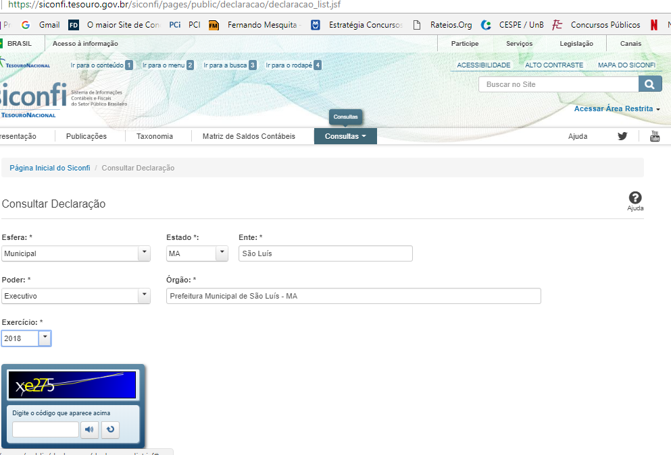
Secretaria Municipal da Fazenda
https://siconfi.tesouro.gov.br/siconfi/pages/public/declaracao/declaracao_list.jsf
Notes:
Após a confecção dos demonstrativos dos relatórios, seus correspondentes arquivos magnéticos são repassados, bimestralmente, à STN e ao TCE-MA, via sistemáticas definidas por esses órgãos, ficando disponíveis para acesso público no link https://siconfi.tesouro.gov.br/siconfi/pages/public/declaracao/declaracao_list.jsf

Slide 48
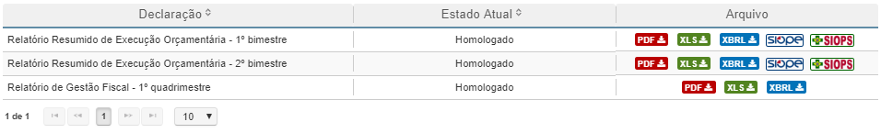
Secretaria Municipal da Fazenda

Slide 49


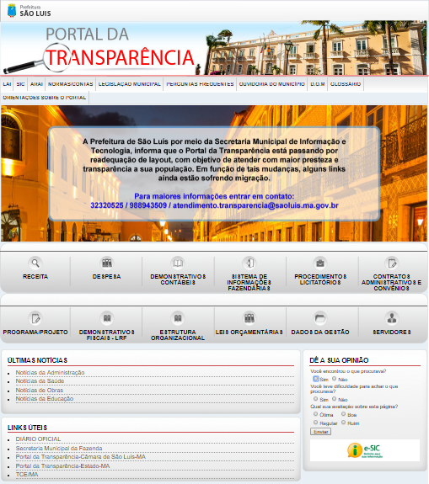
Secretaria Municipal da Fazenda
Notes:
Em cumprimento à Lei a Transparência (LC nº 131/2009), a Contadoria-Geral do Município encaminha, bimestralmente, à Controladoria-Geral do Município (CGM), os arquivos magnéticos desses relatórios para serem disponibilizados no Portal da Transparência do Município. Link: http://www.lei131.com.br/ords/portal/f?p=661:1#.

Slide 50

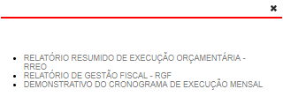
Secretaria Municipal da Fazenda

Slide 51
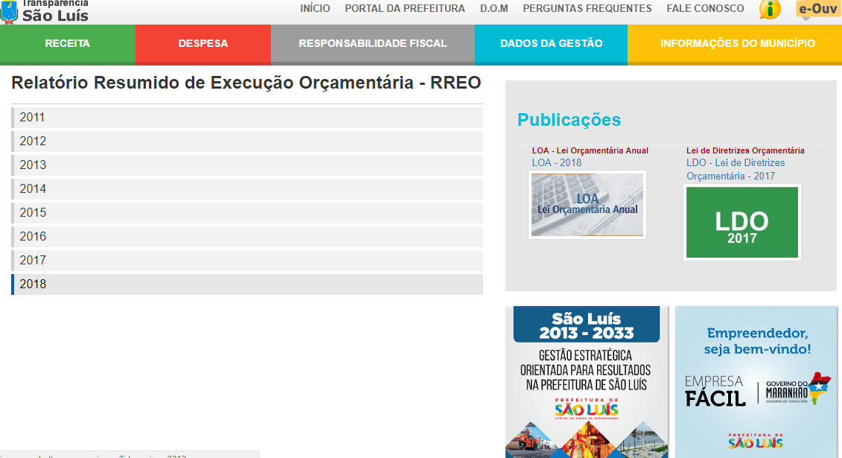
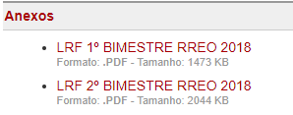
Secretaria Municipal da Fazenda

Slide 52
Secretaria Municipal da Fazenda
Lei Complementar nº 131/2009 = Lei da Transparência
http://www.lei131.com.br/ords/portal/f?p=450:2:0::N0:2:P2_SUBA_ID:82, para Receitas, e Link: http://www.lei131.com.br/ords/portal/f?p=450:2:0::N0:2:P2_SUBA_ID:24, para Despesas.
Lei de Acesso à Informação Pública (LAI) = Lei nº 12.527/2011)
Decreto nº 47.272 (08.06.2015)
Notes:
- Soma-se ao cumprimento da LRF, para efeito de plena divulgação de informações pormenorizadas da execução orçamentária, a disponibilização de sua movimentação, em tempo real, em atendimento aos ditames da Lei Complementar nº 131/2009 a conhecida Lei da Transparência. A Prefeitura de São Luís dá cumprimento a essa LC via seu Portal da Transparência: Link: http://www.lei131.com.br/ords/portal/f?p=450:2:0::N0:2:P2_SUBA_ID:82, para Receitas, e Link: http://www.lei131.com.br/ords/portal/f?p=450:2:0::N0:2:P2_SUBA_ID:24, para Despesas.
H – A Lei de Acesso à Informação Pública (LAI), Lei nº 12.527/2011) encontra-se regulamentada, no âmbito do Município, no Decreto nº 47.272 (08.06.2015), o qual estabelece os procedimentos e outras providências correlatas a serem observados por seus órgãos e entidades, bem como pelas entidades privadas sem fins lucrativos que recebam recursos do Município para a realização de atividades de interesse público, visando garantir o direito de acesso à informação.

Slide 53
Secretaria Municipal da Fazenda
Obrigado!

Slide 54

Secretaria Municipal da Fazenda
PREFEITURA DE SÃO LUÍS
http://www.semfaz.saoluis.ma.gov.br

